Slide 1
СТУДЕНЧЕСКИЙНАУЧНЫЙКРУЖОК
КАЛУЖСКИЙ ГОСУДАРСТВЕННЫЙ УНИВЕРСИТЕТ ИМ. К.Э. ЦИОЛКОВСКОГО
ИНСТИТУТ ИСТОРИИ И ПРАВА
КАФЕДРА ИСТОРИИ
СНК «АНАЛИТИК»
«АНАЛИТИК» 2022/2023
2023 СНК «АНАЛИТИК»
СНК «АНАЛИТИК» 2022
СНК «АНАЛИТИК» 2022/2023
СНК «АНАЛИТИК» 2023
2022 СНК «АНАЛИТИК»
СНК «АНАЛИТИК» 2023

Slide 2
содействие студентам в овладении методикой и навыками проведения самостоятельных научных
исследований и разработки научных
проблем;
Цель работы СНК «Аналитик» – формирование современного типа научного мышления и вовлечение
студентов в научно-исследовательскую работу в рамках проблематики научной и исследовательской деятельности
кафедры истории, в том числе в области политологии, публичной политики, международных отношений и мировой политики.
Задачи работы СНК:
обучение студентов
навыкам поиска исследовательск их материалов и анализа научной литературы;
формирование у студентов интереса к научному творчеству, обучение методике и способам самостоятельного решения научных
задач;
содействие в использовани и результатов студенческих исследований в учебном процессе;
формирование у студентов умения вести
корректную и аргументированн ую дискуссию;
обучение студентов принципам
организации подготовки
научно-
исследовательс ких отчетов и проектов;
привлечение студентов к участию в конференциях, конкурсах, выставках, программах и проектах реализуемых Министерствами РФ, фондами и другими организациями;
установление и развитие сотрудничества со студенческими научными обществами высших учебных заведений, обмен опытом и совместное выполнение исследований.
развитие у
навыков п
высту самообр
необходи
защиты вы квалифи
работ, а послед
професс деятел
студентов
убличного пления и азования,
мых для
пускных кационных
также в ующей
иональной ьности;

Slide 3
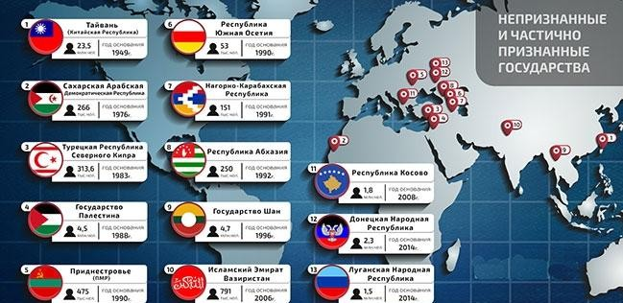
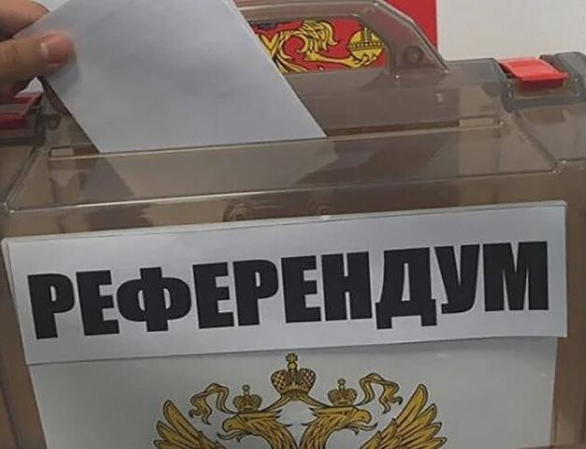
План работы СНК «АНАЛИТИК» в 2022/2023 учебном году
29 сентября 2022 г.
Сценарный прогноз развития системы образования в контексте новых реалий
27 октября
Референдум как способ реализации народом права на самоопределение
24 ноября Государственные праздники в современной культуре России: рецепция исторического наследия
22 декабря Непризнанные государства на периферии постсоветского пространства: актуальные проблемы и перспективы внешней легитимации
К А Ф Е Д Р А И С Т О Р И И

Slide 4
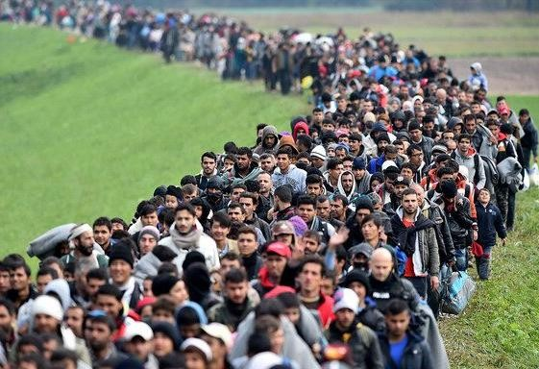
ПЛАН РАБОТЫ СНК «АНАЛИТИК» В 2022/2023 УЧЕБНОМ ГОДУ
16 февраля 2023 г. – Актуальные проблемы моделирования, проектирования и
прогнозирования социальных и мультикультуральном пространстве
политических процессов в современного общества;
23 марта 2023 г. – Современная избирательная система как основа устойчивого доверия общества к государству;
27 апреля 2023 г. – Характер современных локальных войн и вооруженных конфликтов в условиях многополярного мира;
25 мая 2023 г. Реализация политики адаптации и интеграции мигрантов в Российской Федерации как фактор развития институтов гражданского
общества;
22 июня 2023 г. Информационная война и проблемы обеспечения национальной безопасности.
2023
К А Ф Е Д Р А И С Т О Р И И

